Slide 1
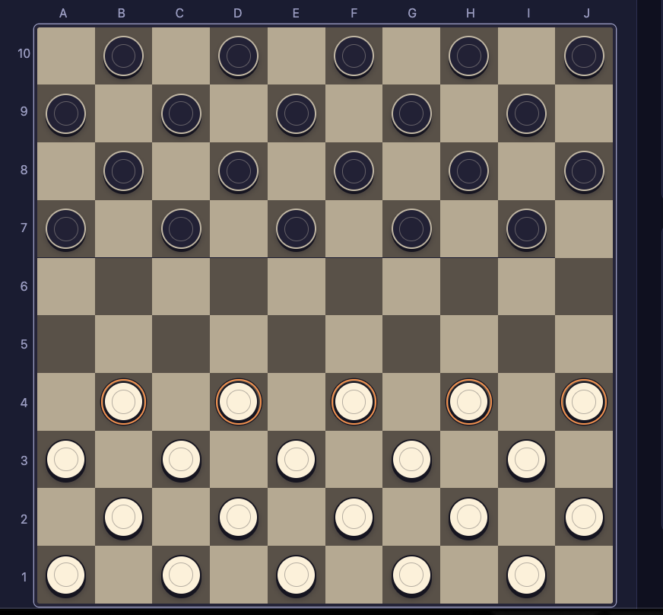
1. PRÉSENTATION DU PROJET
Un jeu simple, des règles à sécuriser
DAMES INTERNATIONALES
2 joueurs • Damier 10 × 10
OBJECTIF DU TP
Tester les règles, mesurer la qualité et prévenir les régressions.
React • Spring Boot • PostgreSQL
Capture réelle de l’interface du jeu de dames
TIKI GAMING • JEU DE DAMES • ISSUE #18
1/8

Slide 2
2. PREUVE DE COUVERTURE
Tests unitaires : TDD + JaCoCo
RED → GREEN → REFACTOR
224 cas JUnit sur le moteur
JaCoCo : 100 % des lignes couvertes
Déplacements • captures obligatoires • promotion • fin de partie
187 / 187 lignes 128 / 128 branches
Capture réelle du rapport JaCoCo — ligne du package fr.tikigaming.games.dame
TIKI GAMING • JEU DE DAMES • ISSUE #18
2/8

Slide 3
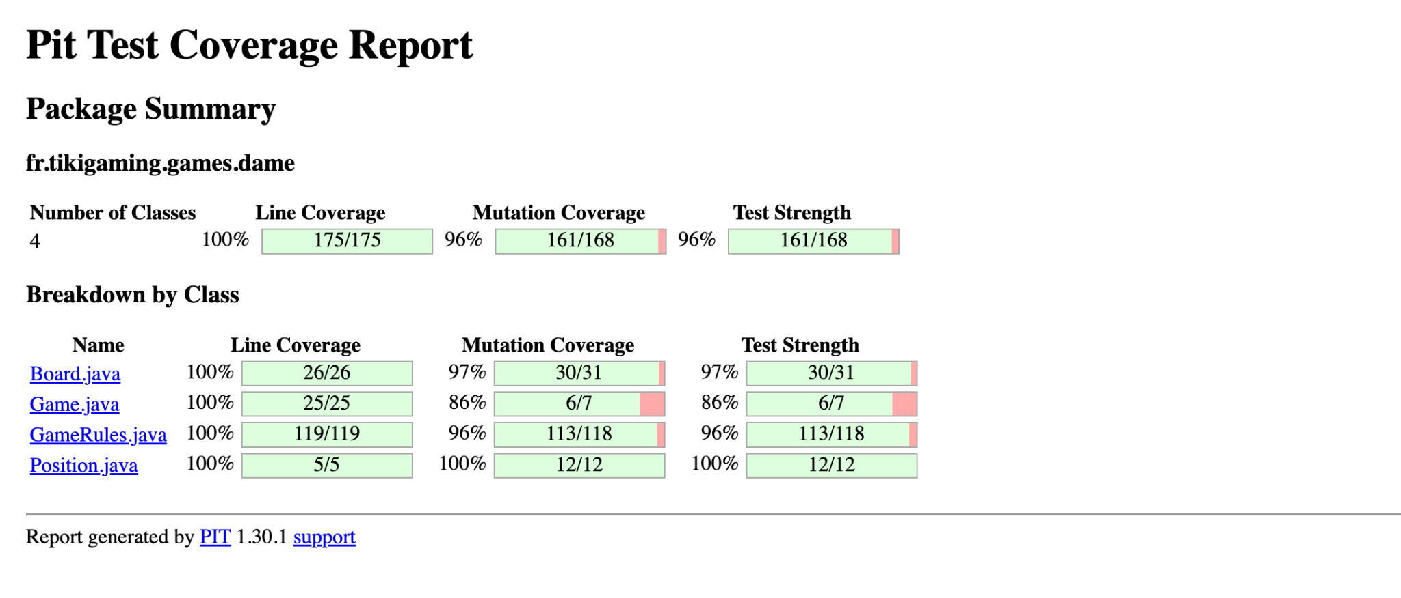
3. MUTATION TESTING
PIT : vérifier que les tests détectent les défauts
161 / 168 mutants tués • 95,83 % (96 % arrondi) • 7 survivants
TIKI GAMING • JEU DE DAMES • ISSUE #18
3/8

Slide 4
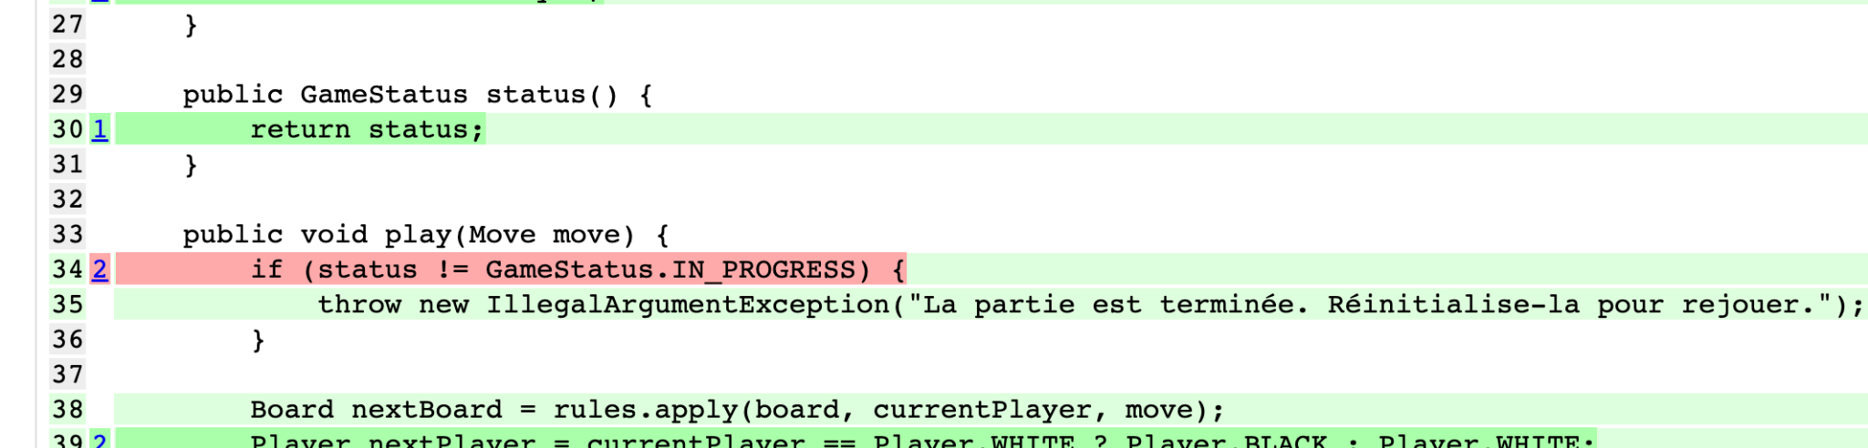
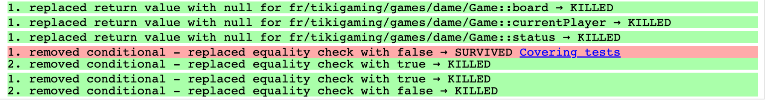
4. EXEMPLE RÉEL SUR GAME.PLAY()
4. EXEMPLE RÉEL SUR GAME.PLAY()
Un mutant survivant : comprendre pourquoi
Un mutant survivant : comprendre pourquoi
SURVIVED → condition = false
SURVIVED → condition = false
KILLED → condition = true
il a remplacé la condition par false. Le mutant a survécu, parce qu'une autre vérification dans GameRules empêche également les déplacements quand la partie est terminée.
Le contrôle explicite est ignoré, mais GameRules refuse encore les coups illégaux.
Tous les coups sont bloqués, même en cours de partie : un test échoue.
TIKI GAMING • JEU DE DAMES • ISSUE #18
TIKI GAMING • JEU DE DAMES • ISSUE #18
4/8
4/7

Slide 5
5. INTÉGRATION + BDD
5. INTÉGRATION + BDD
Vérifier les vrais échanges et les règles métier
Vérifier les vrais échanges et les règles métier
TESTS D’INTÉGRATION
BDD — CUCUMBER / GHERKIN
TESTS D’INTÉGRATION
BDD — GHERKIN / CUCUMBER
56
12
56
12
tests réels avec Testcontainers
cas métier automatisés
tests réels Dames
cas exécutés
Java → PostgREST → PostgreSQL
Étant donné / Quand / Alors
Java → PostgREST → PostgreSQL
Given / When / Then
EXEMPLE : ENREGISTRER UNE VICTOIRE
EXEMPLE : CAPTURE OBLIGATOIRE
• Conteneurs jetables avec Testcontainers
• Migrations SQL exécutées sur base vide
• Création, relecture et clôture d’une rencontre
• Droits RLS, contraintes et concurrence
• Captures obligatoires et majoritaires
• Victoire après la dernière prise
• Noms des joueurs : limites 0 / 1 / 50 / 51
• Résultat non modifiable après clôture
1. Créer une rencontre : statut IN_PROGRESS.
2. La relire dans la vraie base PostgreSQL.
3. Clôturer avec WHITE_WON.
4. Vérifier qu’une 2e clôture est refusée.
Étant donné qu’un pion blanc peut capturer.
Quand le joueur tente un déplacement simple.
Alors le déplacement est refusé
et le plateau reste inchangé.
Vérifie aussi : migration SQL, droits RLS et concurrence.
Autres cas : prise majoritaire, victoire
Pourquoi les deux ? BDD précise l’attendu métier ; l’intégration prouve le comportement des composants réels.
À retenir : BDD décrit le comportement attendu ; l’intégration vérifie le vrai fonctionnement technique.
TIKI GAMING • JEU DE DAMES • ISSUE #18
TIKI GAMING • JEU DE DAMES • ISSUE #18
5/8
/7

Slide 6
6. TESTS END-TO-END
Playwright : vérifier le parcours côté joueur
6 scénarios × 3 navigateurs = 18 exécutions
Navigateurs exécutés
01
Créer & reprendre
Chromium
Firefox · WebKit
Lobby → noms → coup → rechargement
02
Entrées invalides
Aucun POST si noms absents / trop longs
Périmètre exact
Règles & accessibilité
Vrai navigateur React ; réponses HTTP scriptées dans la suite E2E.
Le vrai serveur, les cookies/CSRF et PostgreSQL sont vérifiés séparément.
03
Rafle, revanche, session expirée, axe + 360 px
TIKI GAMING • JEU DE DAMES • ISSUE #18
6/8

Slide 7
7. QUALITÉ LOGICIELLE — QA
Au-delà des tests : prévenir les défauts
01 MAINTENABILITÉ
02 FIABILITÉ & SÉCURITÉ
Règles isolées du reste de l’application
Empêcher les états incohérents
Game · Board · GameRules séparés de l’API et du stockage.
Coups illégaux refusés · session protégée · version contrôlée.
Faire évoluer les règles sans casser les autres couches.
Éviter les modifications non autorisées ou en double.
03 ACCESSIBILITÉ & COMPATIBILITÉ
04 TRAÇABILITÉ & RÉGRESSIONS
Tester aussi l’expérience du joueur
Sécuriser chaque évolution
axe · affichage 360 px · Chromium, Firefox et WebKit.
TDD · commits · pull requests · tests automatisés.
Rendre l’interface utilisable sur différents supports.
Comprendre les changements et limiter les régressions.
TESTER = détecter des défauts • QA = aussi les prévenir et améliorer le logiciel
TIKI GAMING • JEU DE DAMES • ISSUE #18
7/8

Slide 8
8. CONCLUSION
Questions
TIKI GAMING • JEU DE DAMES • ISSUE #18
7/7

